Slide 1
ibeacon 自動簽到系統
(輔助科技期末) 410977007 軟體三 盧姵君

Slide 2
使用設備與套件
01
權限分類
02
TABLE OF CONTENTS
03
學生端功能介紹
04
老師功能介紹

Slide 3
01
使用設備與套件

Slide 4
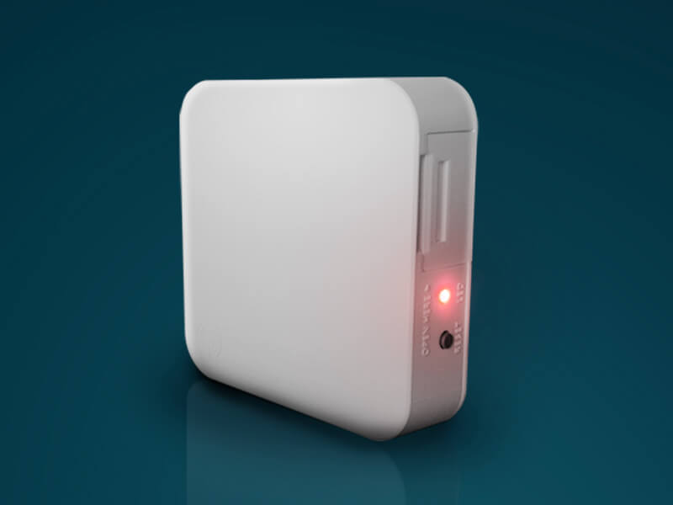


使用設備與套件
THLight USBeacon B4022T (iBeacon)
使用 Android Studio (JAVA) 進行開發
資料庫使用 Firebase Realtime Database
Android Beacon Library (連結)
型號 | B4022T
Power supply | General AA Battery *2 / micro USB
Size | 71.0 x 71.0 x 18.0 mm
Weight | 41g
Bluetooth Chipset / Type | Bluetooth 4.0 Low Energy
iBeacon Effective Range | Over 60 meters
Bluetooth Security | AES

Slide 5
02
權限分類

Slide 6
權限分類
依照使用者身份
學生
管理者
老師
藉由 iBeacon 進行簽到
查看出缺勤紀錄
查看缺席紀錄
查看課程缺席的學生

Slide 7
03
學生端功能介紹

Slide 8
藉由 iBeacon 進行簽到
App 進行偵測 beacon 之條件：
行動裝置有安裝 app
行動裝置支援 BLE
開啟藍芽
符合上述條件，就算無開啟 app ，甚至關閉手機畫面，皆可執行偵測
簽到條件：
行動裝置位在距離 Beacon 特定距離內（此特定距離可以更改）
進到訊號以內的時間點是某個尚未簽到課程的上課時間
符合上述條件，app 將自動進行簽到，並把資訊傳至 database

Slide 9
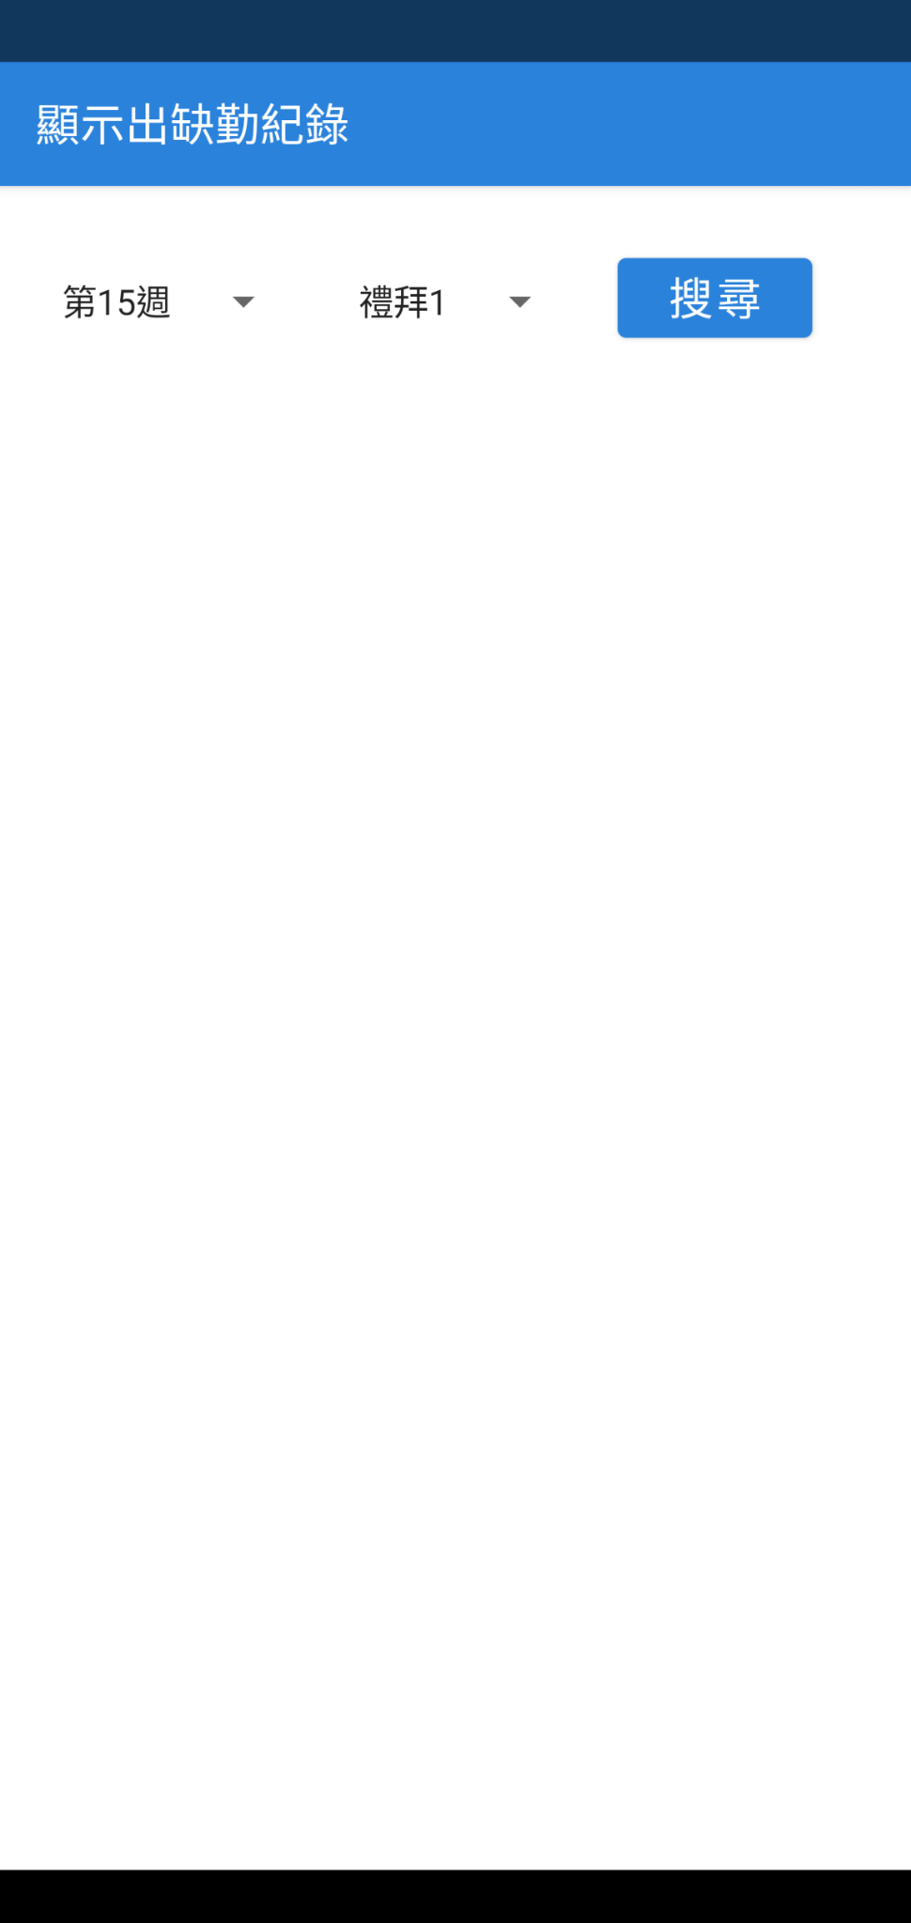
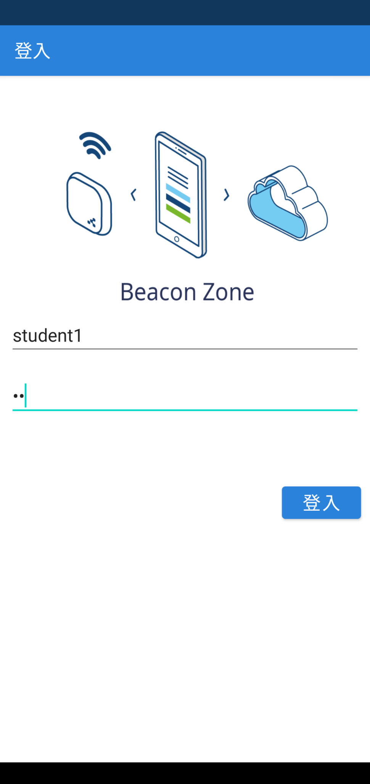
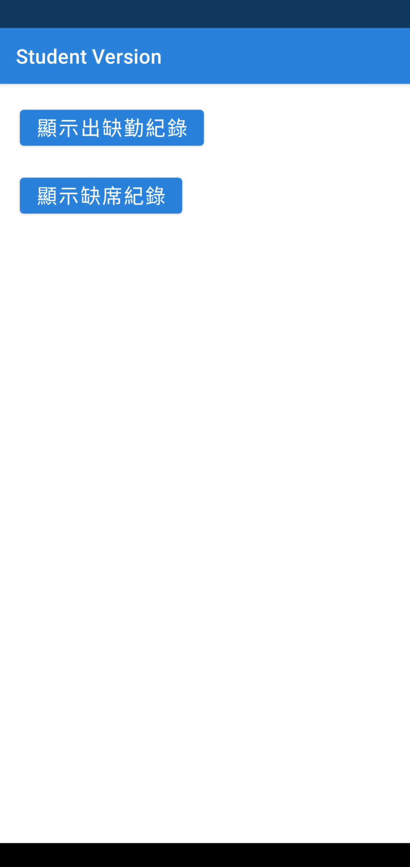
顯示出缺勤紀錄

Slide 10
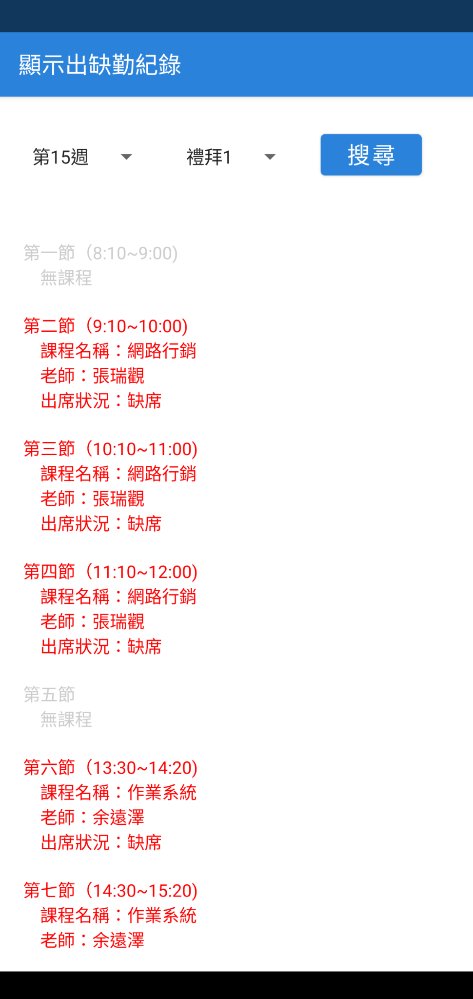
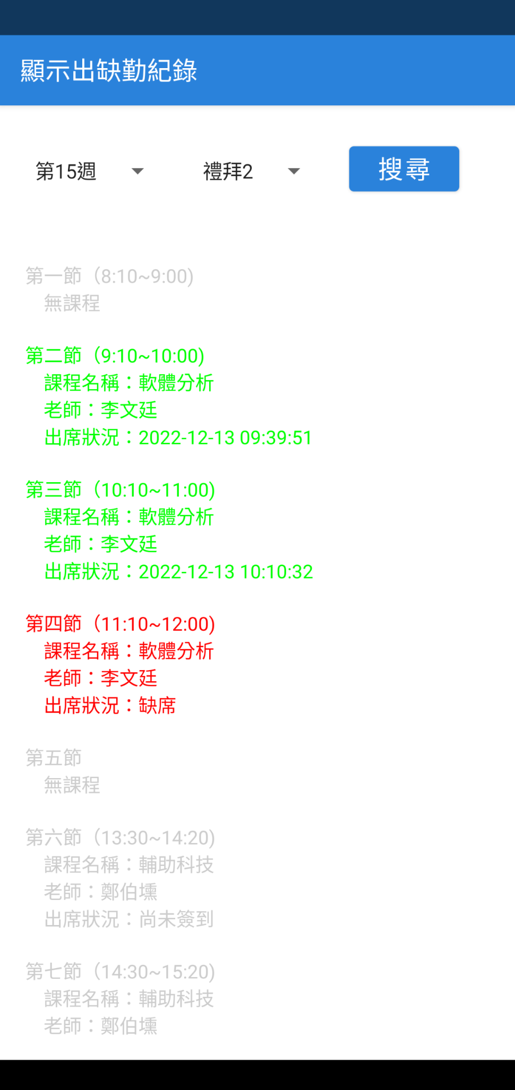
顯示出缺勤紀錄

Slide 11
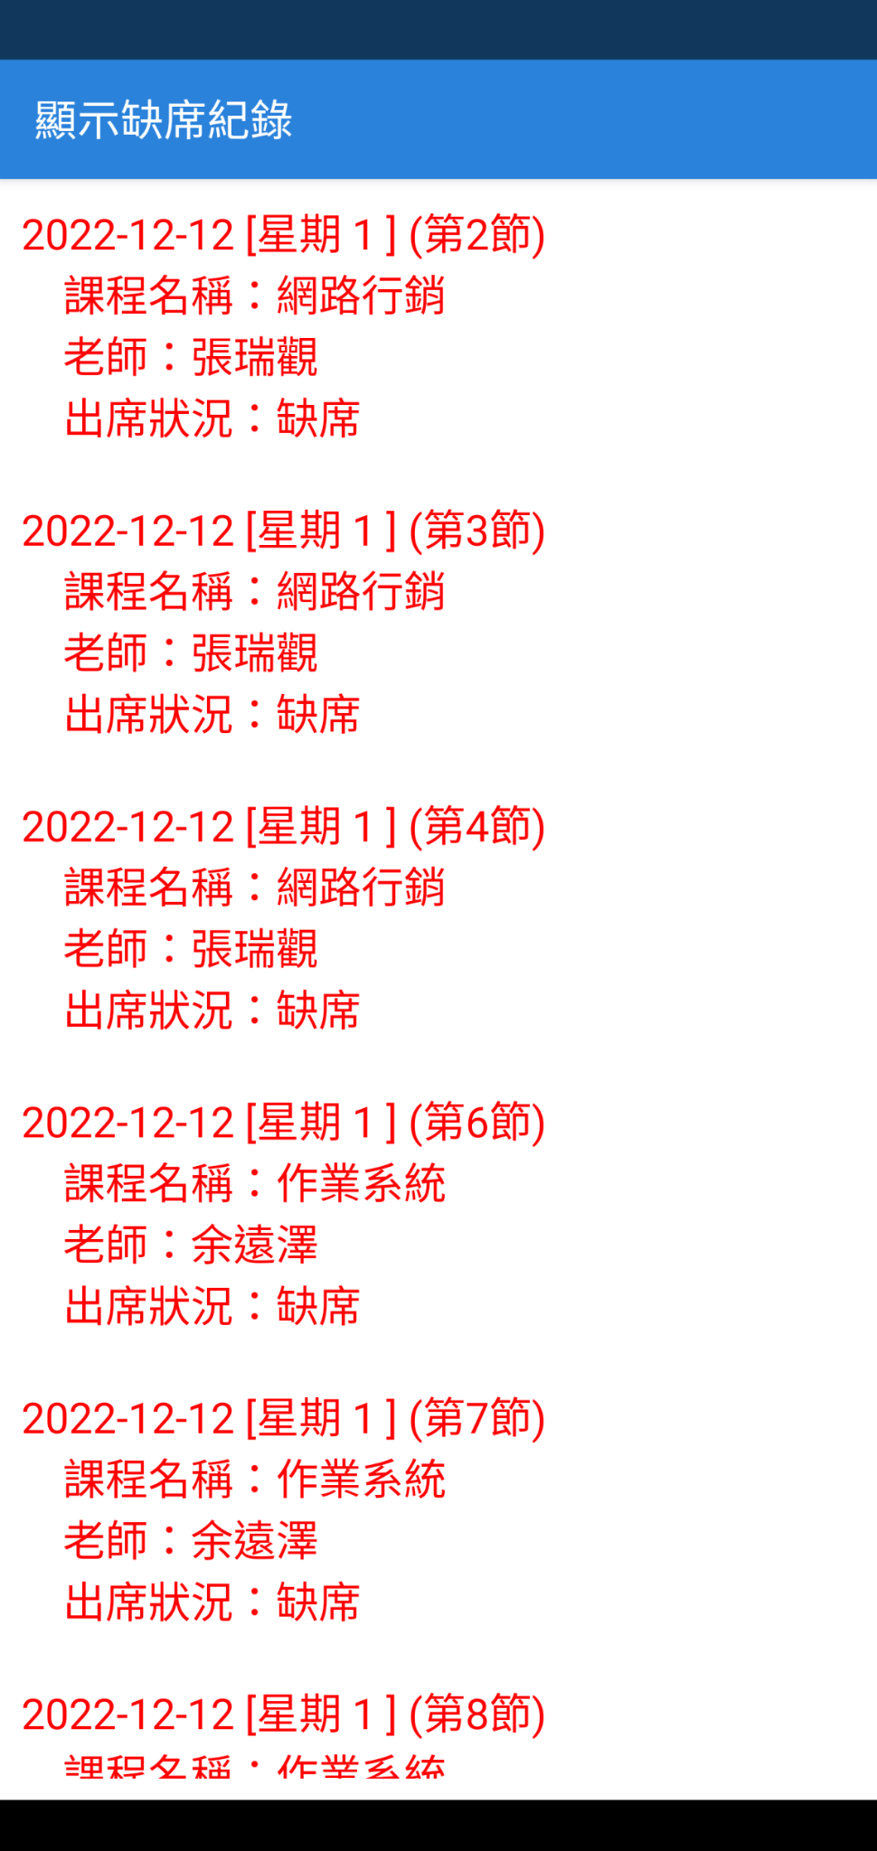
顯示缺席紀錄

Slide 12
04
老師端功能介紹

Slide 13
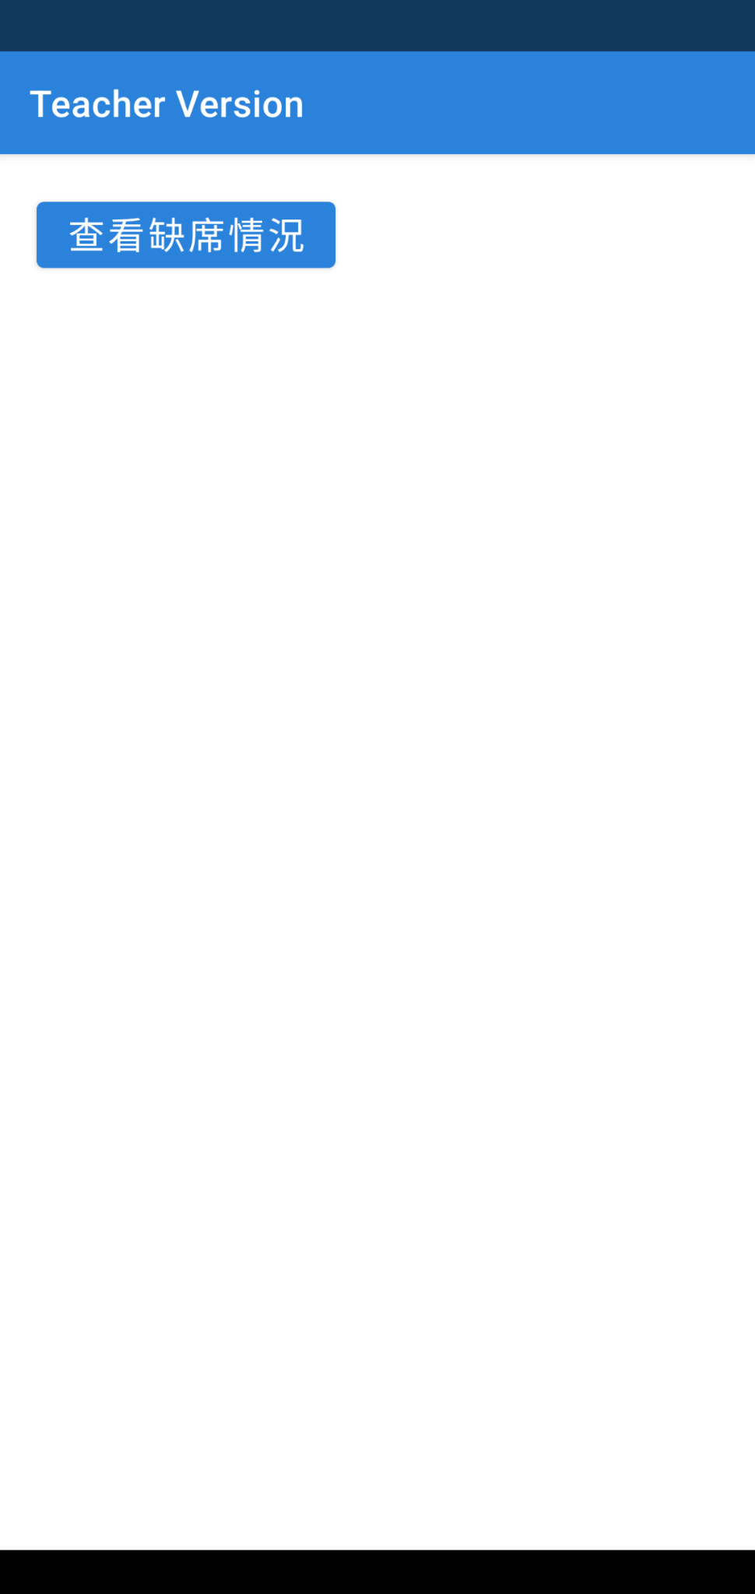
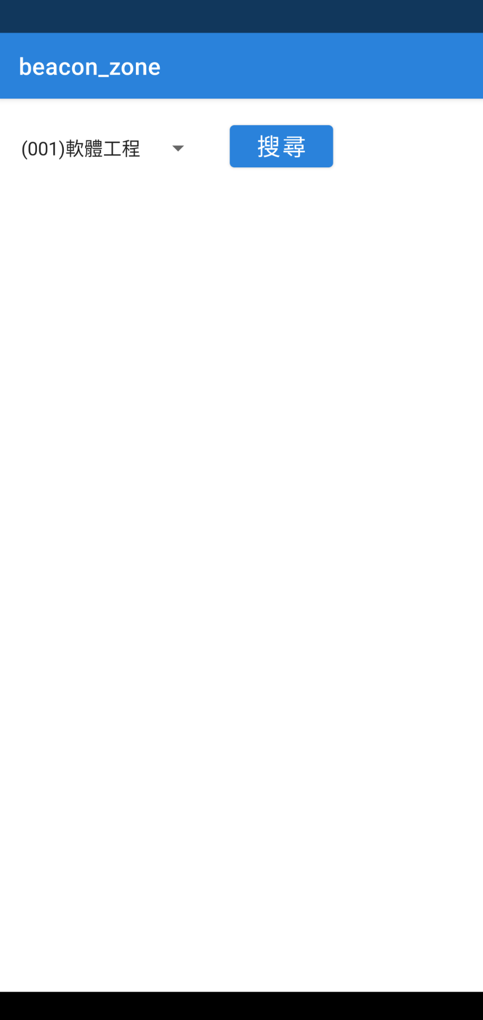
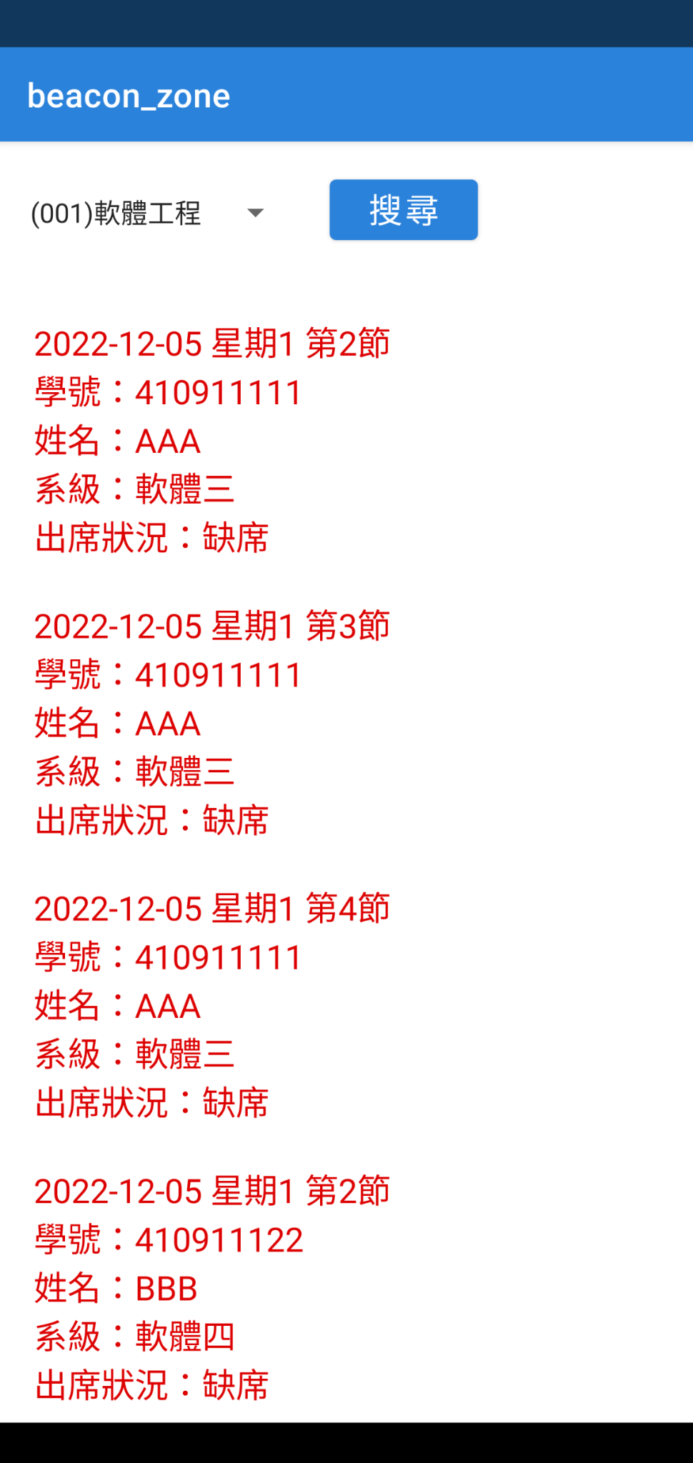
查看缺席情況

Slide 14
05
功能展示影片

Slide 15
功能展示影片
https://youtu.be/N5Pk1W2u90s

Slide 16
報告結束

